Slide 1
Antiratna izložba
7.a - prosinac 2020.

Slide 2

Ivona Jurešić

Slide 3
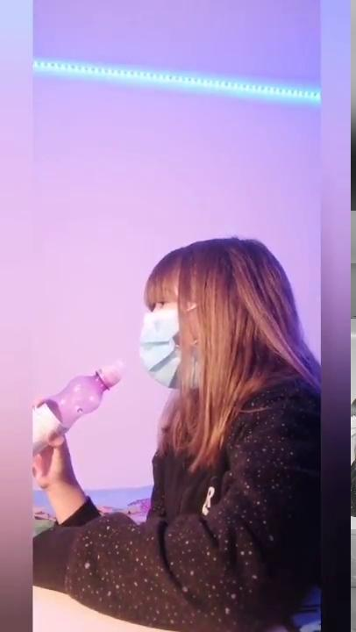
Jessica Konc

Slide 4
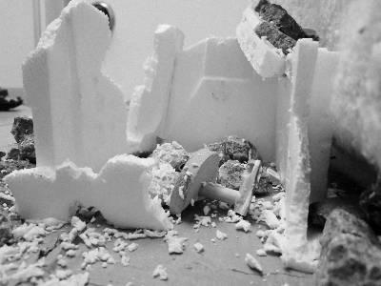
Josip Katunar

Slide 5
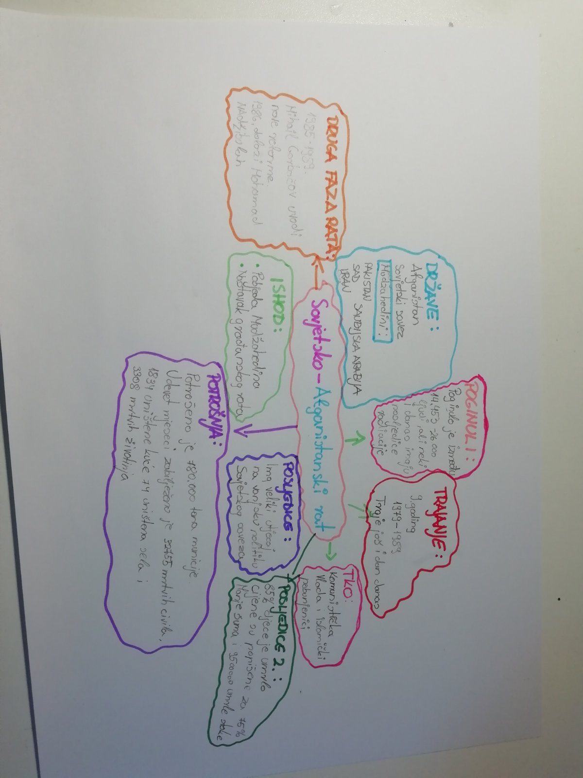
Lena Strčić

Slide 6
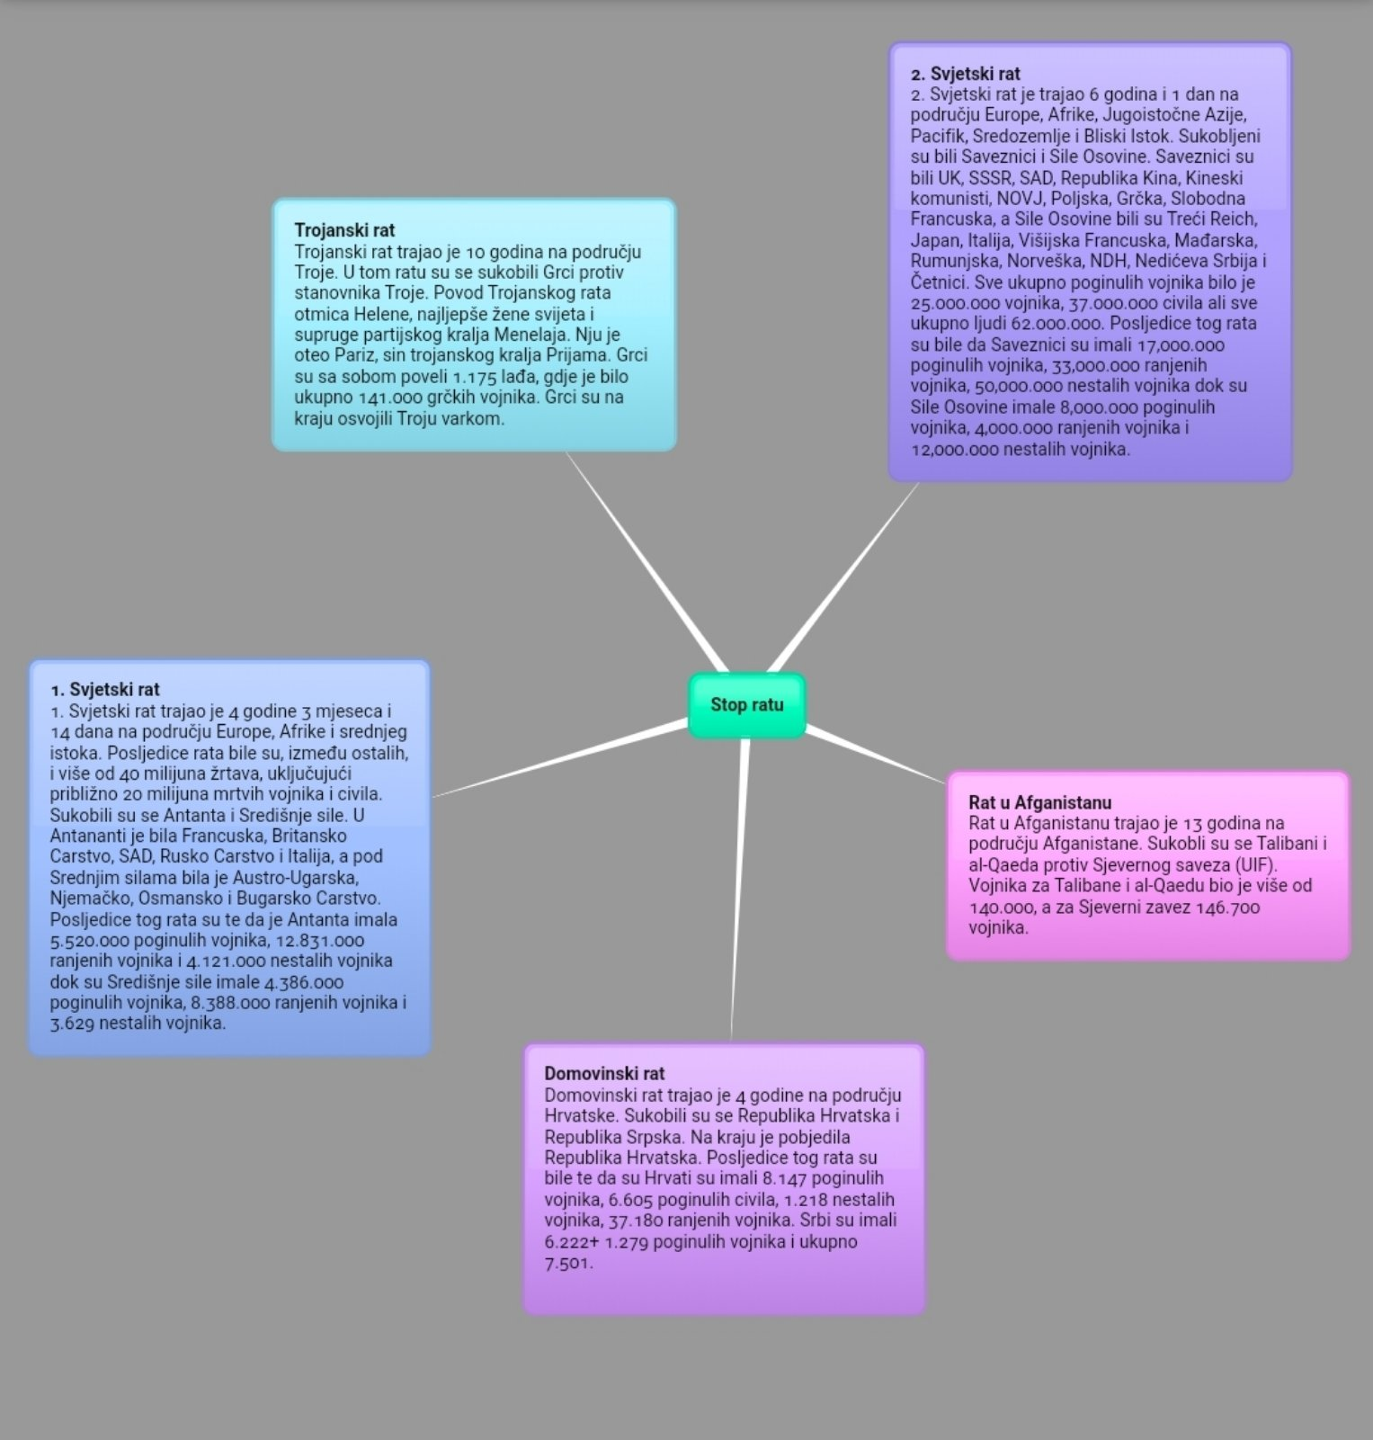
Sara Mrzljak

Slide 7
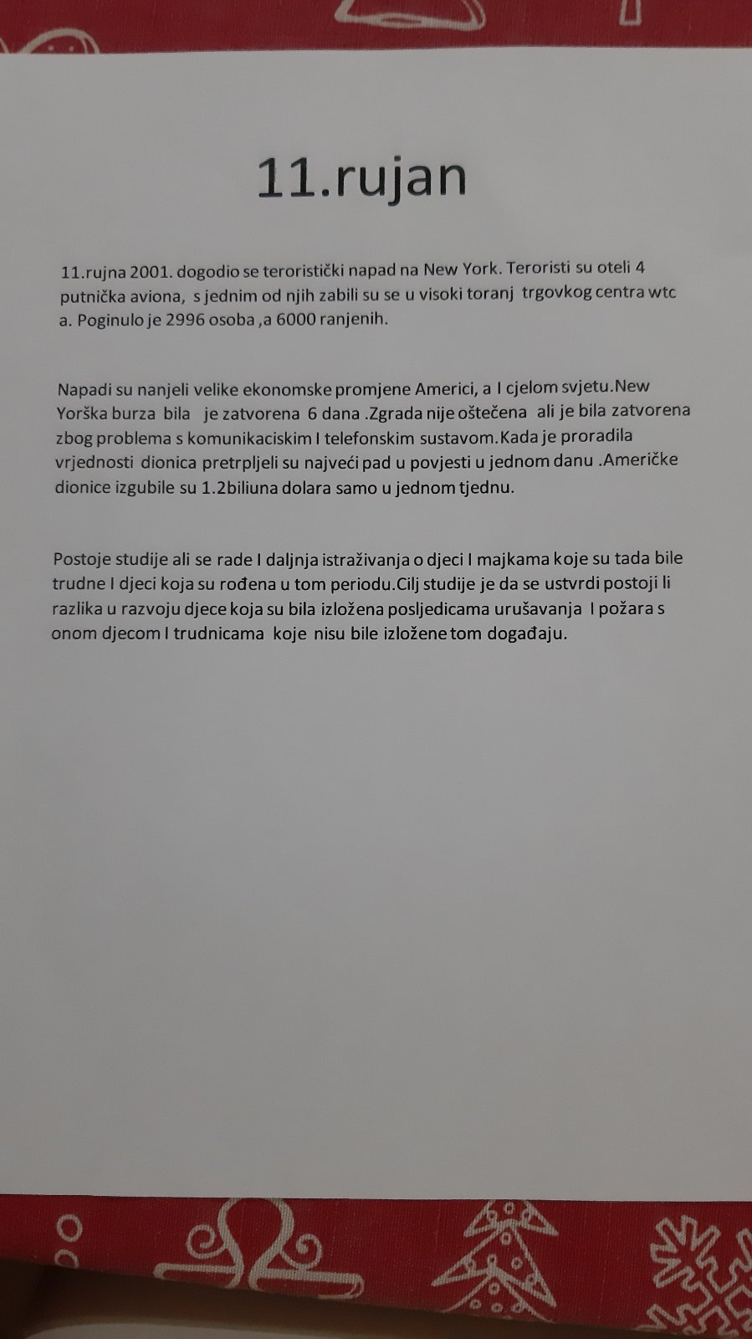
Luka Rafaj

Slide 8
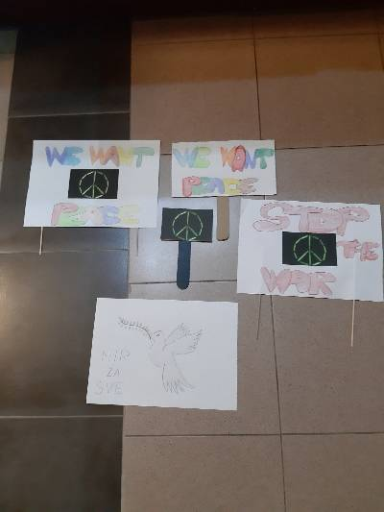
Mauro Mrakovčić

Slide 9
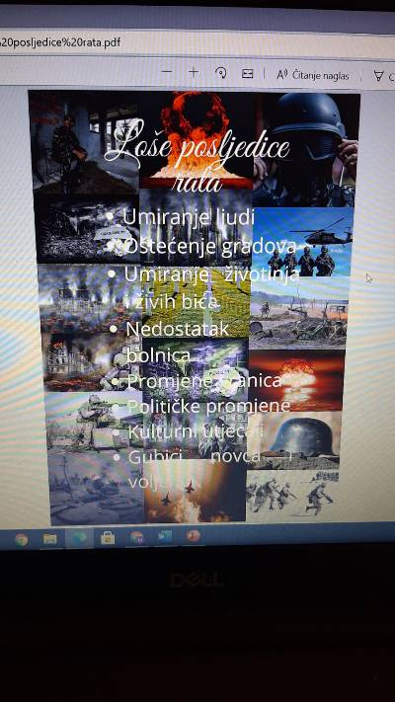
Martina Lleshdedaj

Slide 10
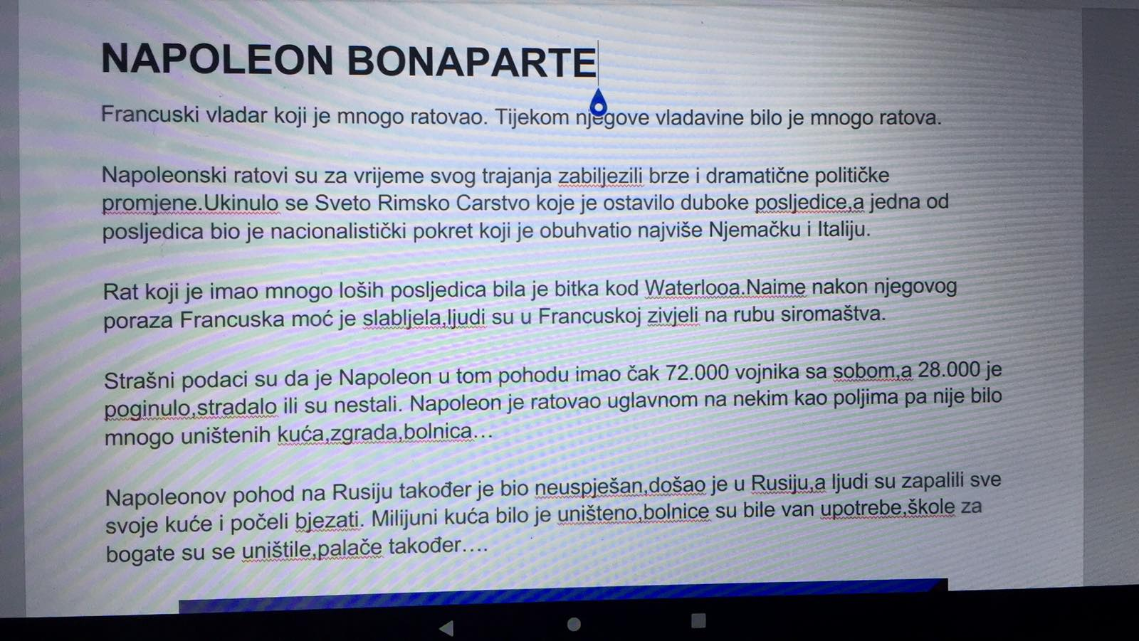
Era Ejupi

